Slide 1



Carlos Alves 13219
Bruno Rodrigues 13220
Engenharia Desenvolvimento de Jogos Digitais – Técnicas de Desenvolvimento de Jogos

Slide 2
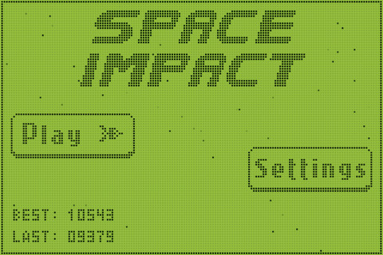
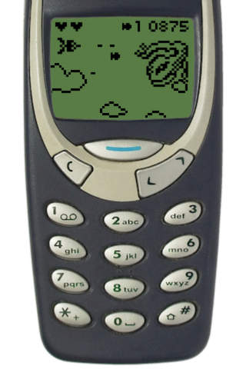
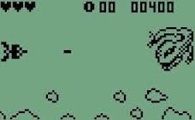
http://download.cnet.com/Space-Impact-Free/3000-20416_4-75866959.html
https://itunes.apple.com/br/app/space-impact/id439653797?mt=8
http://nokia.wikia.com/wiki/Space_Impact
Engenharia Desenvolvimento de Jogos Digitais – Técnicas de Desenvolvimento de Jogos

Slide 3

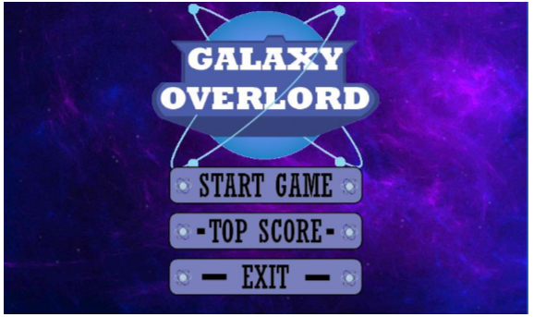
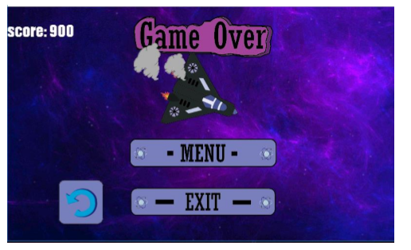

Slide 4
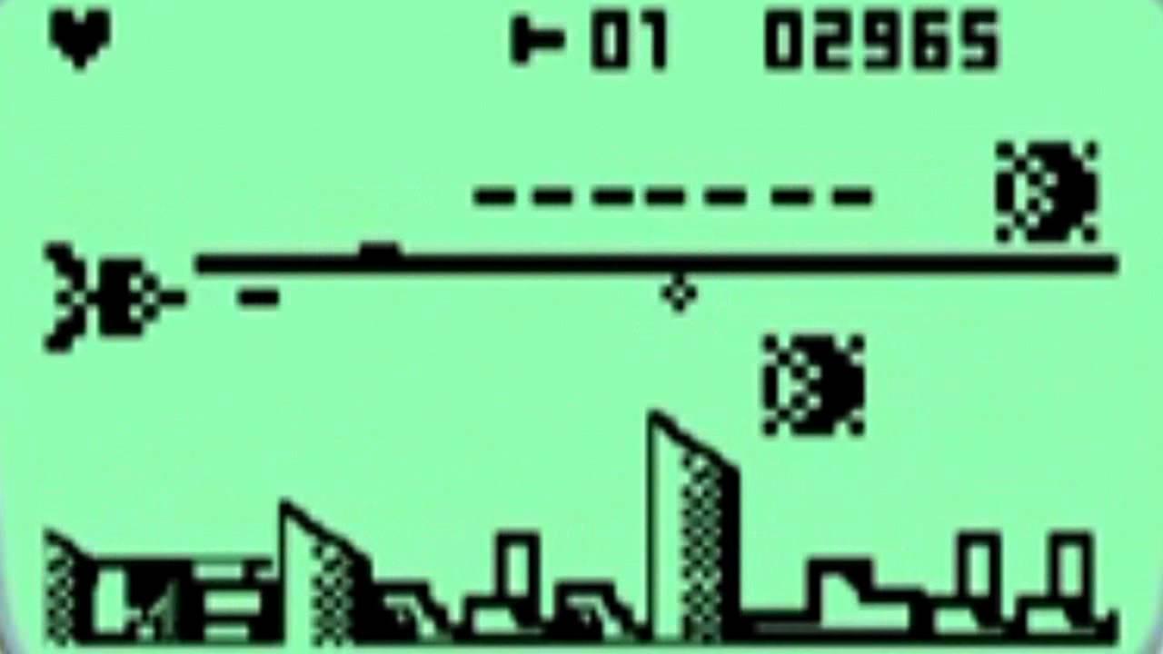
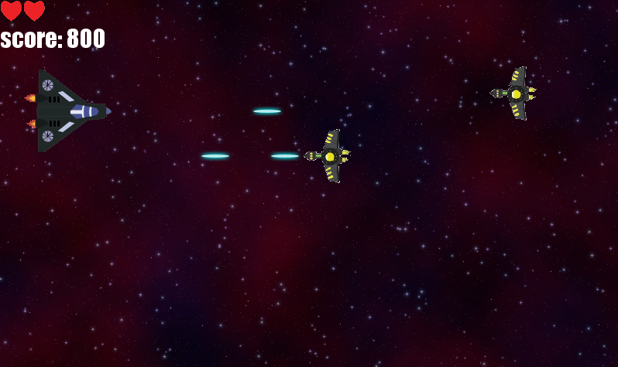
Space Impact
Galaxy OverLord

Slide 5
Obrigado!

